Slide 1
Psychiatrie de basis.
En professioneel handelen

Slide 2
Verwachtingen van elkaar
Op tijd aanwezig
Inzet in de klas
Eigen verantwoordelijkheid pakken
Respect voor elkaar
……………………………………..

Slide 3
Planning
Datum | Les:
10 mei 2019 | 1: Uitleg over de periode, kennisinformatie en eerste brainstorm sessie
17 mei 2019 | 2: Kennisinformatie en brainstormen.
24 mei 2019 | 3: Vorm geven aan eindopdracht. Ideeën pitchen aan de klas, tips vragen aan de klas.
31 mei 2019 | VRIJ: Dag na Hemelvaartsdag.
7 juni 2019 | Examenweek, lessen vervallen.
14 Juni 2019 | 6: Eindopdracht concretiseren, reflectieverslag maken.
21 Juni 2019 | 7: Eindopdracht afronden, presentatie van eindopdracht maken en reflectieverslag maken. (Afstudeerproject markt!)
28 Juni 2019 | 8: Eind presentaties, bezig met reflectieverslag.
5 juli 2019 | 9: Eind presentaties, bezig met reflectieverslag en inleveren reflectieverslag eind van de les.
12 juli 2019 | 10: Bufferweek.

Slide 4
Werkprocessen
P3-K1-W1: Stelt het ondersteuningsplan op P3-K1-W2: Ondersteunt, informeert en adviseert de cliënten en naastbetrokkenen bij het voeren van de regie P3-K1-W4: Ondersteunt de cliënt
MZ P6-K1-W1: Schrijft het ondersteuningsplan P6-K1-W2: Begeleidt de cliënt bij het versterken van de eigen kracht P6-K1-W3: Ondersteunt de cliënt bij de maatschappelijke participatie P6-K1-W4: Betrekt en ondersteunt naastbetrokkenen SW
B1-K2-W1: Werken aan eigen deskundigheid P2-k1-W3: Voert coördinerende taken uit.

Slide 5
Leerdoelen voor de hele periode.
De student , heeft voldoende kennis (basiskennis) van psychopathologie, psychische functies en psychisch lijden en kan met deze informatie een begin maken aan het eindproduct.
De studenten kunnen uitleggen wat bij het vak psychiatrie basis, de eindopdracht is.
De studenten ontwikkelen binnen de gestelde kaders, samen met de docent de ontwerpeisen van het eindproduct.
De studenten ontwikkelen minimaal 2 leerdoelen voor de groep waar ze deze periode in samenwerken.
De studenten ontwikkelen zelf een leerdoel bij het van psychiatrie de basis.
De studenten kunnen benoemen wat hun hulpvraag is tijdens het vak psychiatrie de basis.
Studenten plannen zelf hun coaching gesprek/ intervisiegesprek om feedback te krijgen.
De studenten kunnen psychische stoornissen onderzoeken die ze in de praktijk tegenkomen.
De student verdiept zich in één van de gekozen psychiatrische stoornis.
De studenten kunnen reflecteren op het eindproduct van hun medestudenten.
De studenten kunnen reflecteren op hun leerwinst en minimaal één punt benoemen wat ze geleerd hebben van het vak psychiatrie de basis.
De student reflecteert op zijn/haar eigen handelen tijdens de betekenisvolle leertaak.
De student kan de gezochte verdieping overbrengen naar de klasgenoten
De student kan een toets moment voor de klasgenoten toevoegen aan de presentatie.

Slide 6
Onderwerpen
Psychose Schizofrenie Gedragsstoornissen stemmingsstoornissen

Slide 7
Leerdoelen voor de les
1. Ontwikkel minimaal één persoonlijk leerdoel die passend is bij het vak psychiatrie de basis.
2. )Vorm een groep van 4 á 5 personen waar je deze periode mee samen werkt) en stelt eventueel nu al leerdoelen op
3. uitleggen wat bij het vak psychiatrie basis, de eindopdracht is.
4. Binnen de gestelde kaders, stel samen met de docent de ontwerpeisen van het eindproduct vast.
5, heeft voldoende kennis over de basis van psychopathologie, psychische functies en psychisch lijden en kan met deze informatie een begin maken aan het eindproduct.

Slide 8
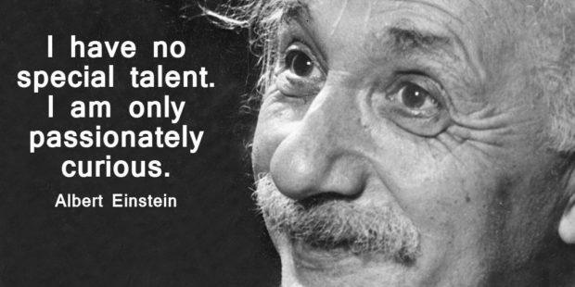
Wees nieuwsgierig!
Stel jezelf de vraag: Wat zou ik graag willen weten over: Psychose Schizofrenie Gedragsstoornissen stemmingsstoornissen

Slide 9
Eindopdracht en reflectieverslag:
Laat de klas ervaren hoe het is om een psychische aandoening uit de DSM 5 te hebben en geef aan hoe je hier als professional mee om kan gaan in jou werkgebied.
Onderwerpen en keuzemogelijkheden: Psychose Schizofrenie Gedragsstoornissen stemmingsstoornissen
Notes:
Enquetes

Slide 10
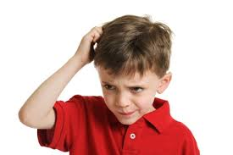
De beoordeling!
Notes:
brochure, presentatie, ervaring, praktijkbezoek, tijdschrift, lesbezoek, filmpje, activiteit,

Slide 12
Hoe? Dat is aan jullie!
ontwerpeisen:
Er is een plan van aanpak voor het eindproduct.
Er wordt informatie gegeven aan de klas in een eigen gekozen vorm die door een gekozen plan van aanpak tot stand is gekomen.
De gegeven informatievorm duurt minimaal 15 min.
In deze tijd is er informatie/een ervaring gegeven over de gekozen stoornis op een originele manier, niet alleen een PowerPoint en bevat een onderbouwing van de verschillende begeleidingsvormen als professional voor de stoornis
De informatie die gegeven wordt moet getoetst worden door de klas, studenten kiezen een beoordelingsvorm voor het toetsen van de klas.
Er wordt individueel een reflectieverslag geschreven en ingeleverd,vragen staan op Wikiwijs.
What else???

Slide 13
Je maakt zelf een afspraak op de planning Mogelijke tijden staan op de planning. Vol = Vol
Datum | Les: | Planning supervisie:
10 mei 2019 | 1: Uitleg over de periode, kennisinformatie en eerste brainstorm sessie
17 mei 2019 | 2: Kennisinformatie en brainstormen. | 11.15 – 11.30: 11.30 – 11.45: 11.45 – 12.00: 12.00 – 12.15:
24 mei 2019 | 3: Vorm geven aan eindopdracht. Ideeën pitchen aan de klas, tips vragen aan de klas. | 11.30 – 11.40: 11.40 – 11.50: 11.50 – 12.00: 12.00 – 12.10:
31 mei 2019 | VRIJ: Dag na Hemelvaartsdag. | --------------------------------------------------------
7 juni 2019 | Examenweek, lessen vervallen. | --------------------------------------------------------
14 Juni 2019 | 6: Eindopdracht concretiseren, reflectieverslag maken. | 11.15 – 11.30: 11.30 – 11.45: 11.45 – 12.00: 12.00 – 12.15:
21 Juni 2019 | 7: Eindopdracht afronden, presentatie van eindopdracht maken en reflectieverslag maken. (Afstudeerproject markt!) | 11.15 – 11.30: 11.30 – 11.45: 11.45 – 12.00: 12.00 – 12.15:
28 Juni 2019 | 8: Eind presentaties, bezig met reflectieverslag. | 11.15 – 11.30: 11.30 – 11.45: 11.45 – 12.00: 12.00 – 12.15:
5 juli 2019 | 9: Eind presentaties, bezig met reflectieverslag en inleveren reflectieverslag eind van de les.
12 juli 2019 | 10: Bufferweek.

Slide 15
Welk onderwerp vindt je interessant? Welke onderwerpseisen?
Kom naar het bord en schrijf de gewenste ontwerpeisen op. Kom je bij mij inschrijven voor het onderwerp. Keuzes: Psychose Schizofrenie Gedragsstoornissen stemmingsstoornissen

Slide 16
Persoonlijk leerdoel opstellen. 10 min de tijd. (Het hoeft niet gelijk perfect)

Slide 17
Inleiding in de Psychopathologie
© Marloes de Wit
10 mei 2019

Slide 18
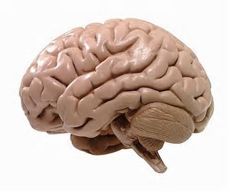
Wat is Psychopathologie ?
Psycho = geest
Pathologie = ziekteleer

Slide 19
Wat is psychiatrie ?
samenvoeging van het Griekse psyche (ziel of geest
en iatros (arts )
Dus: geneeskunde van de ziel).

Slide 20
Psychiatrie
Hoofdoel:
Verlichten van psychisch lijden dat een gevolg is van psychiatrische aandoeningen en het vergroten van het psychisch welbevinden van de patiënt en diens omgeving.

Slide 21
Opleiding voor psychiater
studie Geneeskunde ( 6 jaar),
solliciteren voor de opleiding tot psychiater.
opleidingsduur is 4,5 jaar.

Slide 22
Waarom studeert een psychiater eerst geneeskunde ?
Een psychiater is een arts dus schrijft medicatie voor
Veel psychiatrische stoornissen hebben een lichamelijke oorsprong
Een mens is een socio-psychosomatische eenheid
dat wil zeggen: dat lichaam geest en de omgeving permanent
invloed op elkaar uitoefenen.

Slide 23
Een voorbeeld……
Sjaak zit al drie maanden thuis. Het bedrijf waar hij werkte ging failliet. Uitzicht op een nieuwe baan is er niet. Hij is inmiddels 59 jaar oud en zijn diploma’s zijn verouderd

Slide 24
Sjaak piekert zich suf:
Ben ik nu al afgeschreven ? Doe ik er nog toe ?
Krijg ik ooit nog werk ?
Hoe zit het met mijn inkomen als ik terugval op bijstandsniveau ?

Slide 25
‘s nachts kan hij de slaap maar moeilijk vatten
Waardoor hij zich overdag futloos en prikkelbaar voelt. Omdat hij weinig doet, verdwijnt zijn eetlust. Hij valt af en zijn energie vloeit weg.

Slide 26
Sjaak krijgt laat van zijn maag en hoofdpijn.
Zijn huisarts schrijft slaapmedicatie,
maagtabletten en nog wat pijnstillers
voor.

Slide 27
Maar waarmee is het allemaal begonnen ?

Slide 28
menswetenschappen
Psychologie :
Academische discipline die zich
bezighoudt met het innerlijk
leven (kennen, voelen en streven)
en het gedrag van mensen.

Slide 29
Doel van de psychologie
Het verwerven van kennis omtrent
het doen en laten van dieren (in het
bijzonder mensen), zowel in hun
alledaagse omgeving als onder
bijzondere omstandigheden

Slide 30
Is Psychiatrie een wetenschap ?
Ten eerste: Wat is wetenschap ?
Zowel systematisch verkregen en
geordende objectieve menselijke
kennis, als het proces van
kennisverwerving en de
gemeenschap waarin deze kennis wordt vergaard.

Slide 31
Is Psychiatrie een wetenschap ?
Nee: Het is moeilijk en vaak onmogelijk om
standaarden te ontwikkelen en menselijk
gedrag te meten. Ieder mens reageert weer
anders op een behandeling en voor ieder
mens is de prognose verschillend. Culturele
aspecten, erfelijkheid, geschiedenis, klimaat,
opvoeding en levensloop zijn altijd
variabel.
Ja: Door jarenlang gegevens te verzamelen en
internationaal uit te wisselen kun je komen tot
conclusies en diagnositiek.

Slide 32
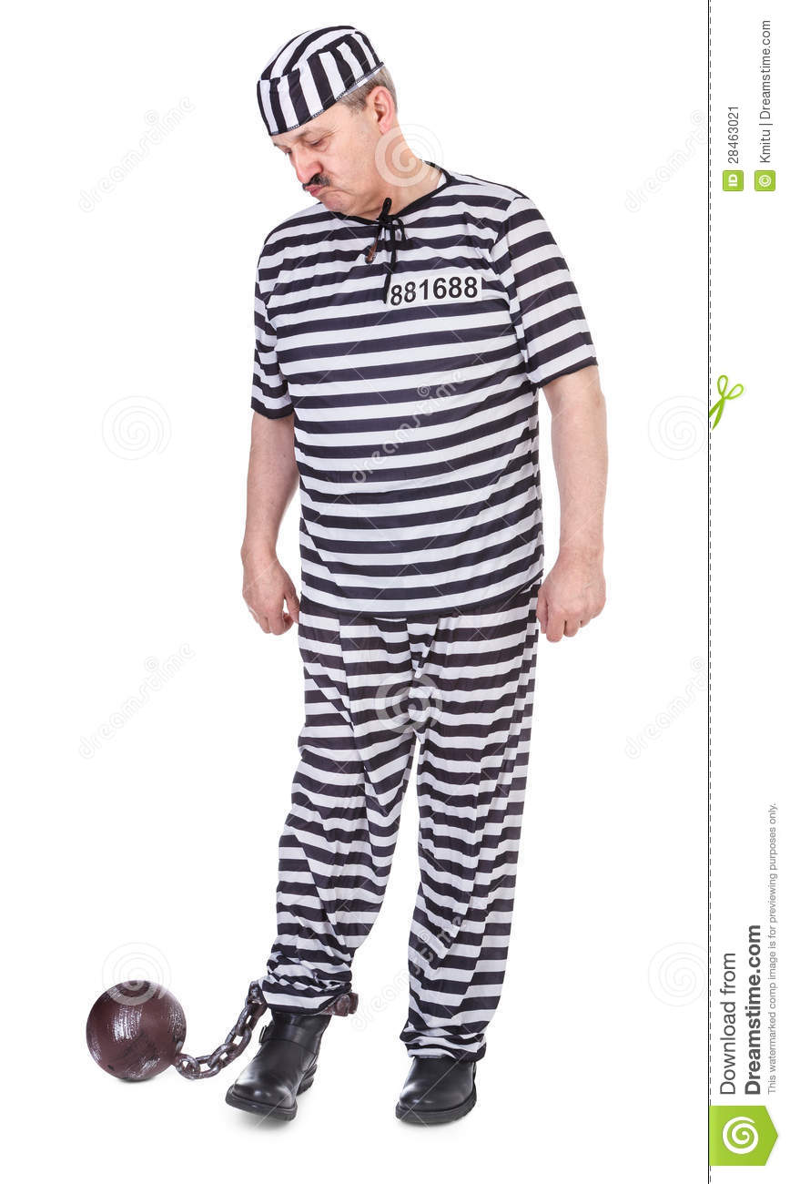
Terreinen van de Psychiatrie
Een paar voorbeelden
Kinderpsychiatrie : behandeling van ADHD,
PDD- Nos, Autisme en
gedragsstoornissen
Ouderenpsychiatrie : Geriatrie
Forensische Psychiatrie: behandelt psychisch
gestoorde criminelen
Neuropsychiatrie : onderzoekt de biologische oorzaken
Ouderen

Slide 33
Psychische Functies
Begripsbepaling Terminologie Verschillende psychische functies.

Slide 34
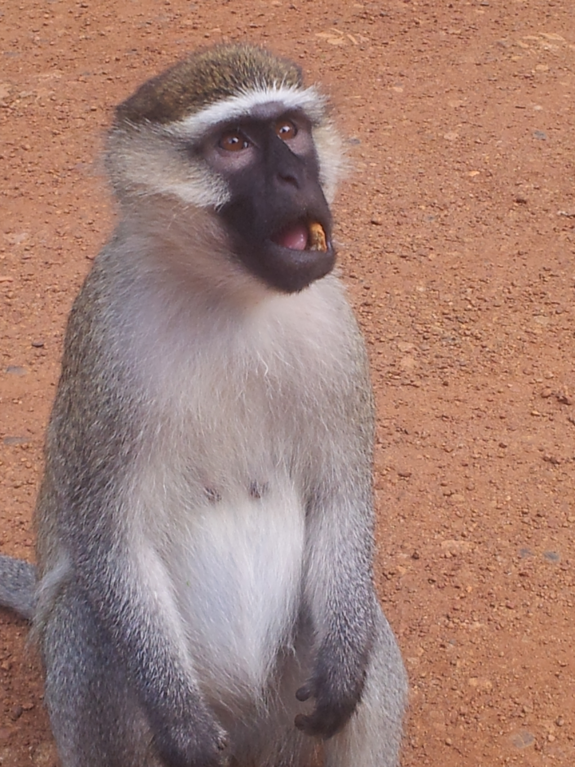
Begripsbepaling
Psychische functies zijn die processen
die optimaal psychisch functioneren
van mensen en dieren mogelijk maken.
Ze dragen zorg voor oriëntatie, kennis,
leren, herinneren, fantasie, humor,
gedrag, interesses, houding, mening,
waarnemen, motivatie, liefde, affect ,
persoonlijkheid, karakter……

Slide 35
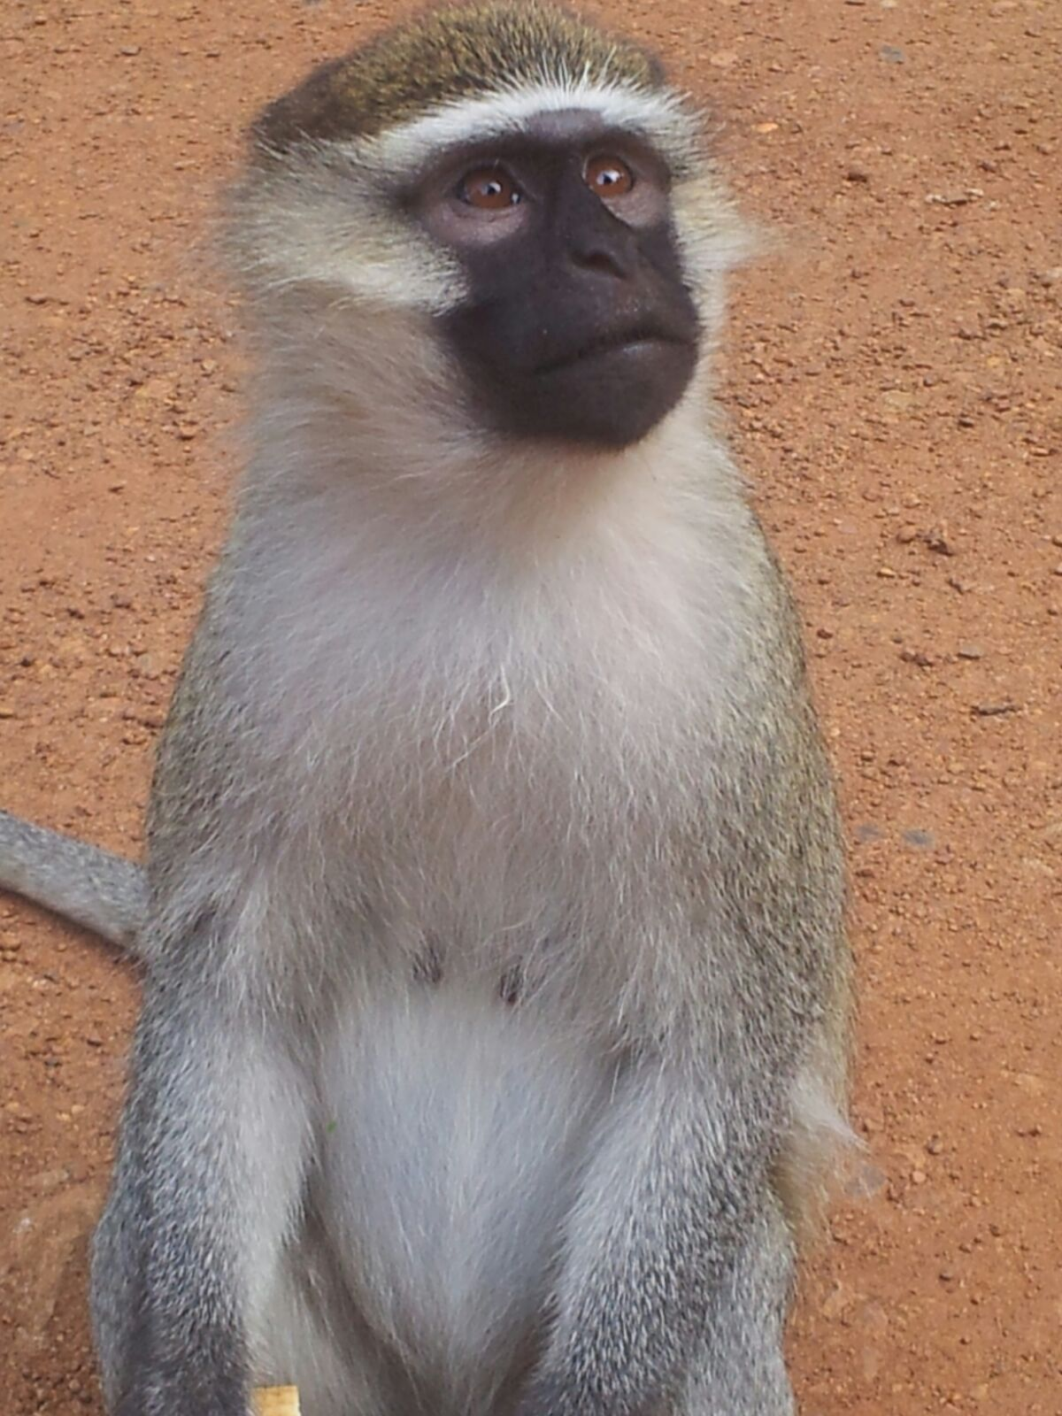
1. Begripsbepaling
Het psychisch functioneren is complex en wordt bepaald door een aantal factoren zoals:
Achtergrond
Cultuur
Erfelijkheid
Opvoeding
Omstandigheden
Ervaring

Slide 36
Begripsbepaling
Tussen psychisch gezond en psychisch gestoord gedrag loopt een dunne scheidslijn die per individu, cultuur en situatie verschilt.
Met andere woorden:
Er is geen standaard voor psychisch gestoord gedrag.
Beleving van psychisch lijden verschilt per geval waarbij de interpretatie en de invloed van de omgeving vaak belangrijke factoren zijn.

Slide 37
2. Terminologie
Als er sprake is van een gestoorde psychische functie, spreken we over het Symptoom waaraan iemand lijdt.
Dat Symptoom kan bijvoorbeeld zijn: somberheid
Een aantal symptomen vormt samen een Syndroom
De oorzaken van stoornissen noemen we de Etiologie
Oorzaken van psychische lijden zijn:
Somatische factoren
Sociale en ontwikkelingsfactoren
Psychologische factoren

Slide 38
3. De verschillende psychische functies
Bewustzijn
Affect
Stemming
Waarnemen
Ik- besef
Oriëntatie
Geheugen
Spreken en taalgebruik
Denken
Intelligentie

Slide 39
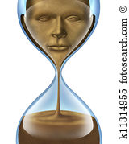
3. De verschillende psychische functies
Bewustzijn:
Is het vermogen om te kunnen ervaren
of waarnemen oftewel een beleving of besef hebben
van jezelf en de omgeving.
Bewustzijn kent een aantal stadia:
Van een verhoogd bewustzijn door meditatie of
gebruik van drugs ( Amfetamine, XTC)
Tot een verlaagd bewustzijn door vermoeidheid,
hersenbeschadiging, Epilepsie of het gebruik van
drugs zoals alcohol en heroïne.
Tot coma

Slide 40
Affect:
Een patroon van waarneembaar gedrag
waarmee een subjectief gevoel of
emotie tot uitdrukking wordt
gebracht.
Een plotselinge, hevige emotie of
gemoedstoestand of

Slide 41
Stemming:
Een mentale of emotionele toestand
‘Het weer verhoudt zich tot het klimaat
Zoals de stemming zich verhoudt tot het karakter ‘

Slide 42
Waarneming
Ook wel perceptie genoemd, is het proces van het verwerven, registreren, interpreteren, selecteren en ordenen van zintuiglijke informatie.
Ieder mens neemt anders waar omdat waarneming wordt vervormd door zintuigen, denkpatronen en verwachtingen.
Een voorbeeld:

Slide 43
De Vaas van Rubin
Wat zie je: een vaas of…… ?

Slide 45
Ik – besef
De bewustwording een ‘eigen ik’ te
hebben en je daarbij te
onderscheiden van anderen
https://www.youtube.com/watch?v=pQFZGQmrszg

Slide 46
Oriëntatie
Vermogen tot situatiebepaling
We onderscheiden:
1. Plaats
2. Tijd
3. Persoon

Slide 47
Geheugen:
Is het vermogen van een mens of dier om informatie te onthouden. Het omvat drie belangrijke aspecten, namelijk de opslag, het vasthouden of bewaren en het terugzoeken van informatie.
Leren is het proces waardoor nieuwe kennis en vaardigheden in de hersenen wordt opgeslagen.
Vergeten is het proces waardoor informatie in het geheugen verloren gaat.

Slide 48
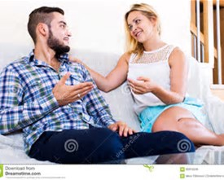
Spreken en taalgebruik
Het vermogen van mensen om abstracte ideeën om te zetten in taal

Slide 49
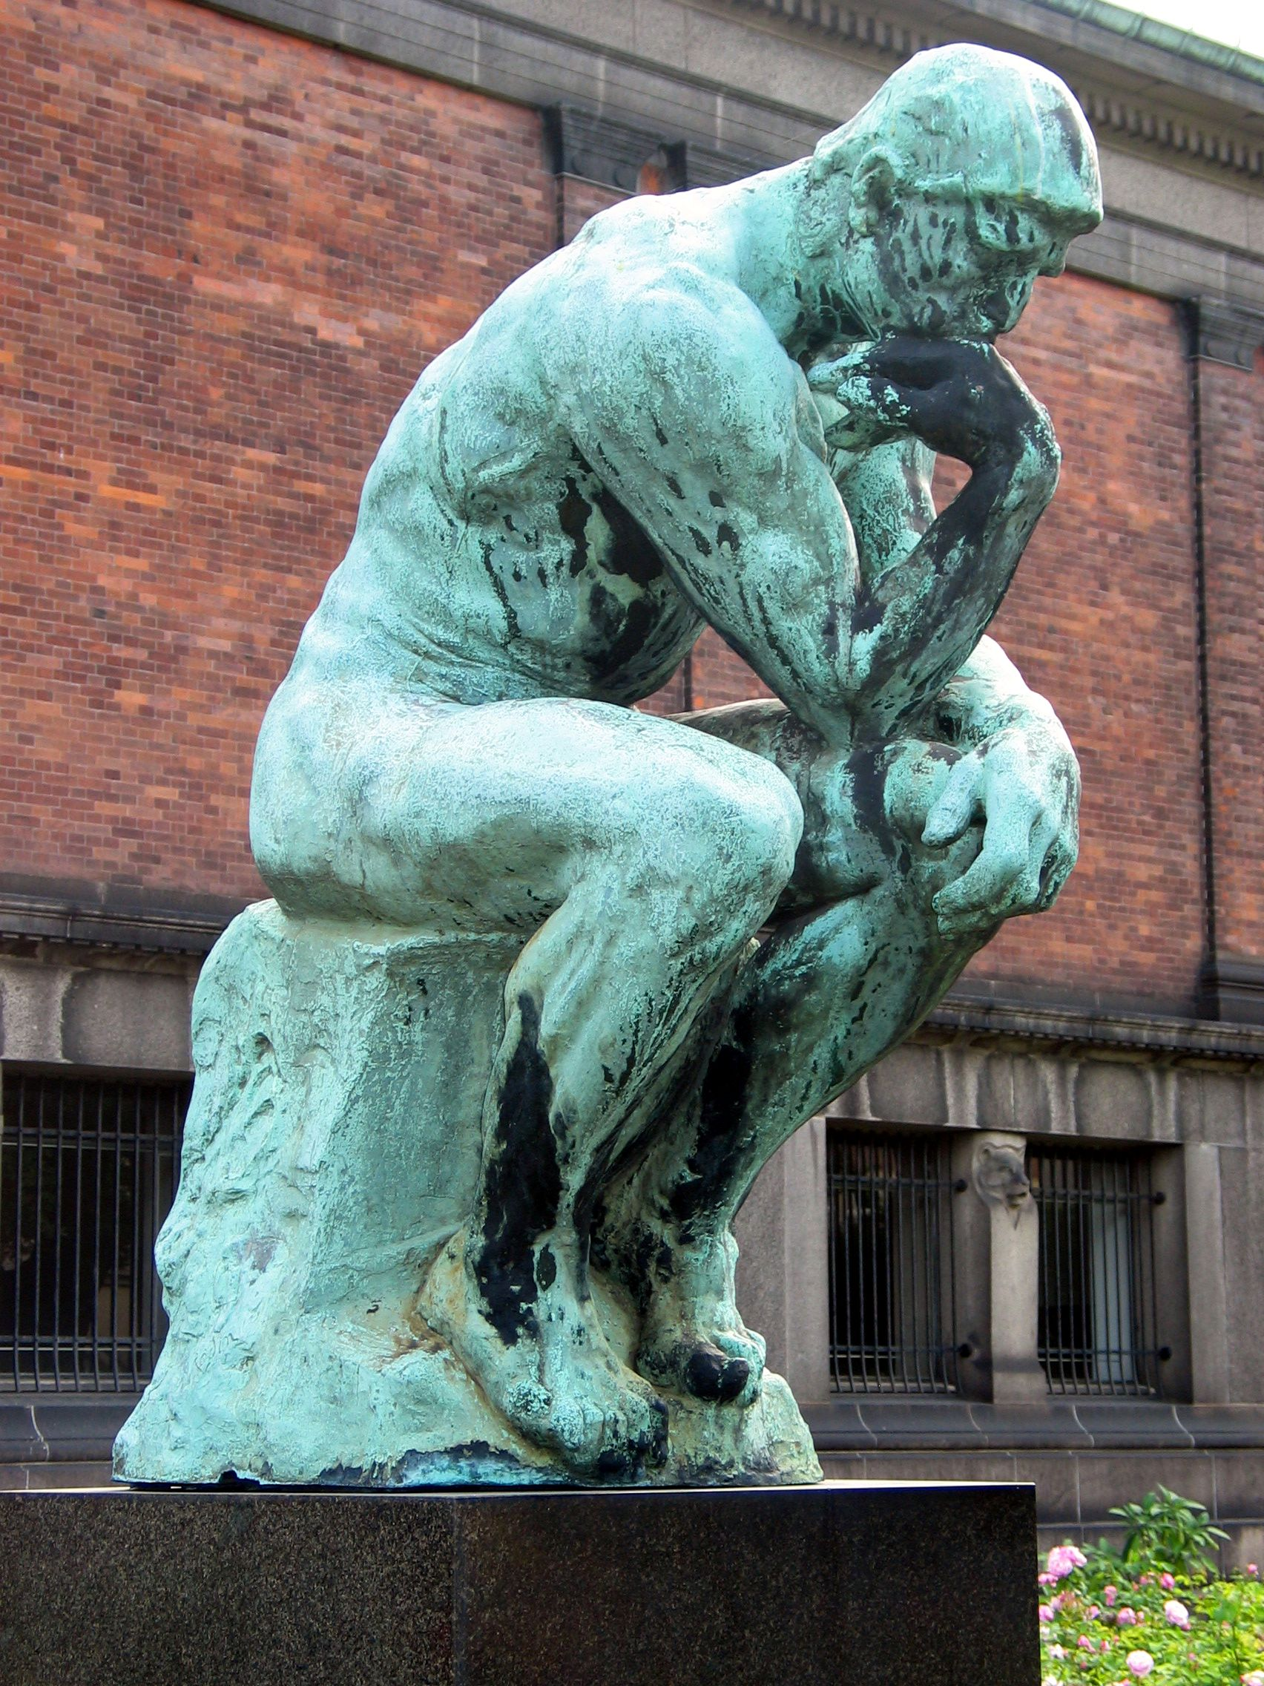
Denken
Een innerlijk of mentaal proces waarbij een beeld of voorstelling (van iets of iemand), herinnering (van iets of iemand), of idee (inzicht, begrip, plan) wordt gevormd.
Nadenken, overwegen, zich te binnen roepen zijn aan denken verwante begrippen.

Slide 50
Intelligentie
Een algemeen begrip uit de psychologie dat een mentale eigenschap beschrijft met veel verschillende functies zoals:
De mogelijkheid overeenkomsten en verschillen op te merken in waarnemingen,
Zich in de ruimte te oriënteren,
Te redeneren,
Plannen te maken,
Problemen te doorgronden en op te lossen,
In abstracties te denken,
Ideeën en taal te begrijpen en te produceren,
Informatie op te slaan in het geheugen en daar weer uit op te halen,
Te leren van ervaringen.

Slide 51
Gebruik papier! Schrijf alle ideen op! Wat lijkt je interessant?

Slide 52
Leerdoelen voor de les behaald?
1. Ontwikkel minimaal één persoonlijk leerdoel die passend is bij het vak psychiatrie de basis.
2. Vorm een groep van 4 á 5 personen waar je deze periode mee samen werkt. (en stelt eventueel nu al leerdoelen op)
3. uitleggen wat bij het vak psychiatrie basis, de eindopdracht is.
4. Binnen de gestelde kaders, stel samen met de docent de ontwerpeisen van het eindproduct vast.
5, heeft voldoende kennis over de basis van psychopathologie, psychische functies en psychisch lijden en kan met deze informatie een begin maken aan het eindproduct.

Slide 53
Eindopdracht en beoordeling.
Er wordt in groepen van minimaal 3 en maximaal 4 personen, informatie gegeven aan de klas in een eigen gekozen vorm die door een plan van aanpak tot stand is gekomen.
Er is een individueel reflectieverslag geschreven over het proces, vragen die in ieder geval beantwoord moeten zijn vind je op wikiwijs.
Je voldoet aan alle punten van het beoordelingsformulier.

